Slide 1
seL4: Capabilities
廖东海
ctrlz.donghai@gmail.com

Slide 2
What’s a capability?
A capability is a unique, unforgeable token that gives the possessor permission to access an entity or object in system.
One way to think of a capability is as a pointer with access rights.
Capability主要分为三种：
内核对象：TCB、CNode、VSpace、Endpoint等。
抽象资源（IRQControl）。
Untyped
在seL4内核初始化时，指向内核控制资源的所有的capability全部被授权给特殊的任务 root task。
用户代码向修改某个资源的状态，必须使用kernel API在指定的capability上请求操作

Slide 3
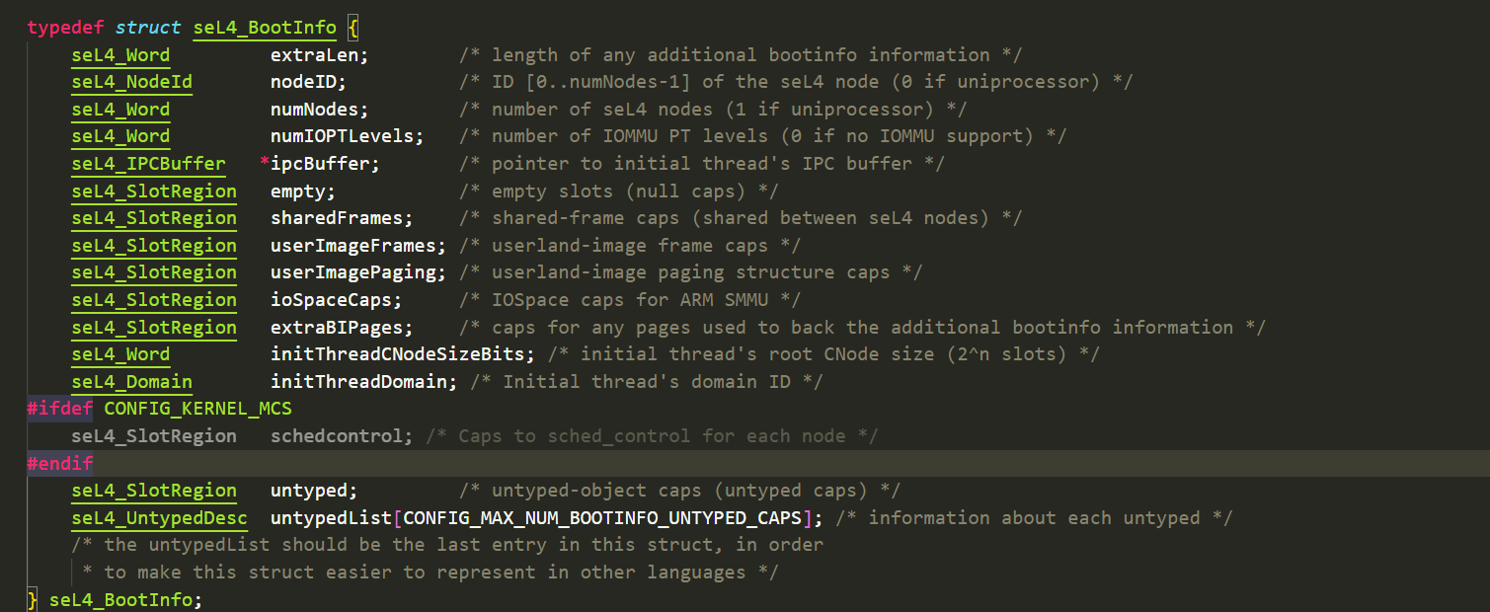
What’s the Root Task
操作系统在boot时初始化的一个用户态任务而不是内核任务，通过Boot Info将所有的权限传递给Root Task.
因为拥有整个系统的所有权限，所以是可信组件的一部分。
类似于Unix中的init任务。
seL4中没有真正意义上的内核任务，内核被抽象为一个权限的监督层和进程交互的控制层。

Slide 4
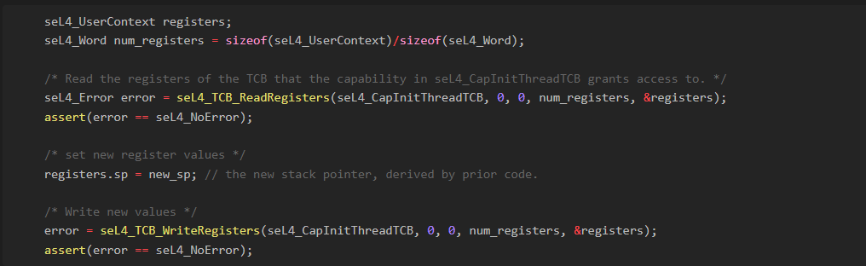
Example
Root Task拥有的TCB（任务控制块）内核对象在内核Boot的时候已经被创建好了。
无法通过虚拟地址直接访问，只能通过预定义的capability进行访问和控制。
现在考虑这样一个场景，seL4预定义默认分配给Root Task的函数栈大小为4K字节，这是由这样一个需求，需要在栈上分配一个4M字节的内存变量。
通过TCB capability来更改当前任务的栈顶指针。

Slide 5
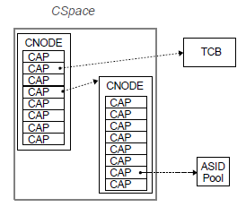
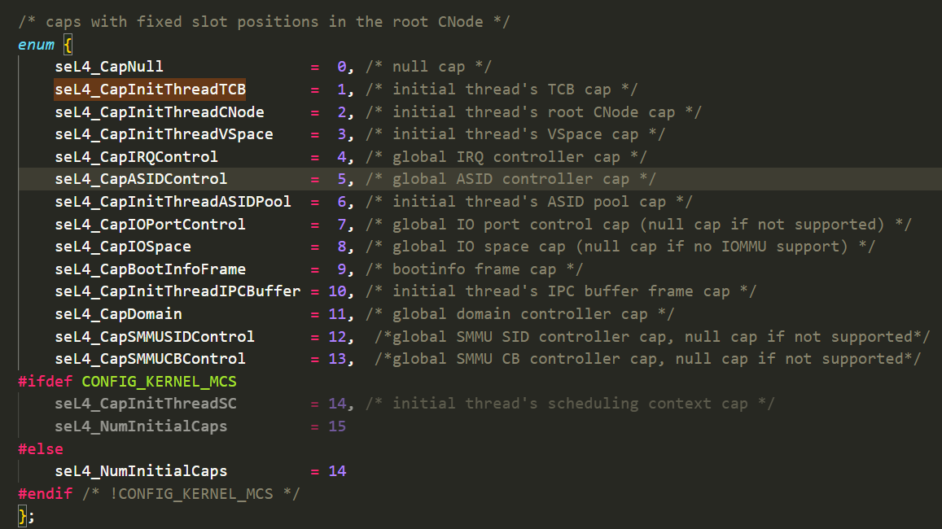
CSpace, CNode & CSlot
A CSpace (capability-space) is the full range of capabilities accessible to a thread, which may be formed of one or more CNodes.
A CNode (capability-node) is an object full of capabilities: you can think of a CNode as an array of capabilities.
The positions in the array we call CSlots.
这里只讨论一个CSpace中只有一个CNode的情况。
Root Task的CSpace被内核在boot阶段设置，主要情况如下：

Slide 6
CSpace Addressing
Invocation
每个线程有在 TCB 中装载了一个特殊的 CNode 作为它 CSpace 的 root。这个 root 可以为空（代表这个线程没有被赋予任何 capability ）
在 Invocation 方式中，我们通过隐式地调用线程的 CSpace root 来寻址 CSlot 。例如：我们使用对 seL4_CapInitThreadTCB CSlot 的调用来读取和写入由该特定 CSlot 中的功能表示的 TCB 的寄存器。
Direct CSpace address
与 Invocation 默认在 CSpace root 中查找不同，你可以指定你要在哪个 CNode 中查找。这种操作主要用于构建和操作 CSpace 的形状（可能是另一个线程的 CSpace ）
Direct Addressing 一般需要以下几个参数：
_server/root 需要操作的 capability 所在的 CNode。
index 需要操作的 Slot 在 CNode 中的序号。
depth 在定位到 Slot 之前遍历 CNode 的距离。
下面的例子中直接定位了 root task 的 TCB ，然后在 CSpace root 的第 0 个 Slot 中复制它

Slide 7
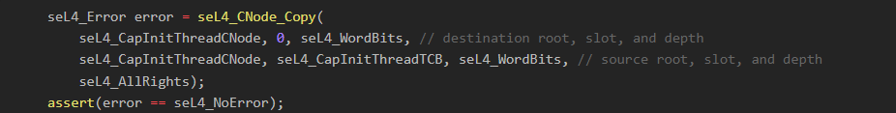
CSpace Addressing
Invocation
每个线程有在 TCB 中装载了一个特殊的 CNode 作为它 CSpace 的 root。这个 root 可以为空（代表这个线程没有被赋予任何 capability ）
在 Invocation 方式中，我们通过隐式地调用线程的 CSpace root 来寻址 CSlot 。例如：我们使用对 seL4_CapInitThreadTCB CSlot 的调用来读取和写入由该特定 CSlot 中的功能表示的 TCB 的寄存器。
Direct CSpace address
与 Invocation 默认在 CSpace root 中查找不同，你可以指定你要在哪个 CNode 中查找。这种操作主要用于构建和操作 CSpace 的形状（可能是另一个线程的 CSpace ）
Direct Addressing 一般需要以下几个参数：
_server/root 需要操作的 capability 所在的 CNode。
index 需要操作的 Slot 在 CNode 中的序号。
depth 在定位到 Slot 之前遍历 CNode 的距离。
下面的例子中直接定位了 root task 的 TCB ，然后在 CSpace root 的第 0 个 Slot 中复制它

Slide 8
Example
Copy
seL4_CNode_Copy
Delete
seL4_CNode_Revoke(seL4_CNode _service, seL4_Word index, seL4_Uint8 depth)
seL4_CNode_Delete(seL4_CNode _service, seL4_Word index, seL4_Uint8 depth)
Move.
seL4_CNode_Move

Slide 9
问答

